Slide 1
D E V
Несколько минут,
чтобы сэкономить десятки часов
Воронежский филиал РЭУ им. Г.В. Плеханова

Slide 2
Проблема нехватки времени
из-за некачественного планирования
Планируют свои дела, но
из-за ограниченности времени
не успевают их осуществить
96%
54%
52%
Проведен опрос среди 154 человек (от 18 до 38), 10 интервью среди студентов

Slide 3
Мы сохраним ваше время
и снимем нагрузку от планирования
Планировщик, который составит за вас
идеальный алгоритм на день
маршрут с минимальным количеством потерянного времени

Slide 4
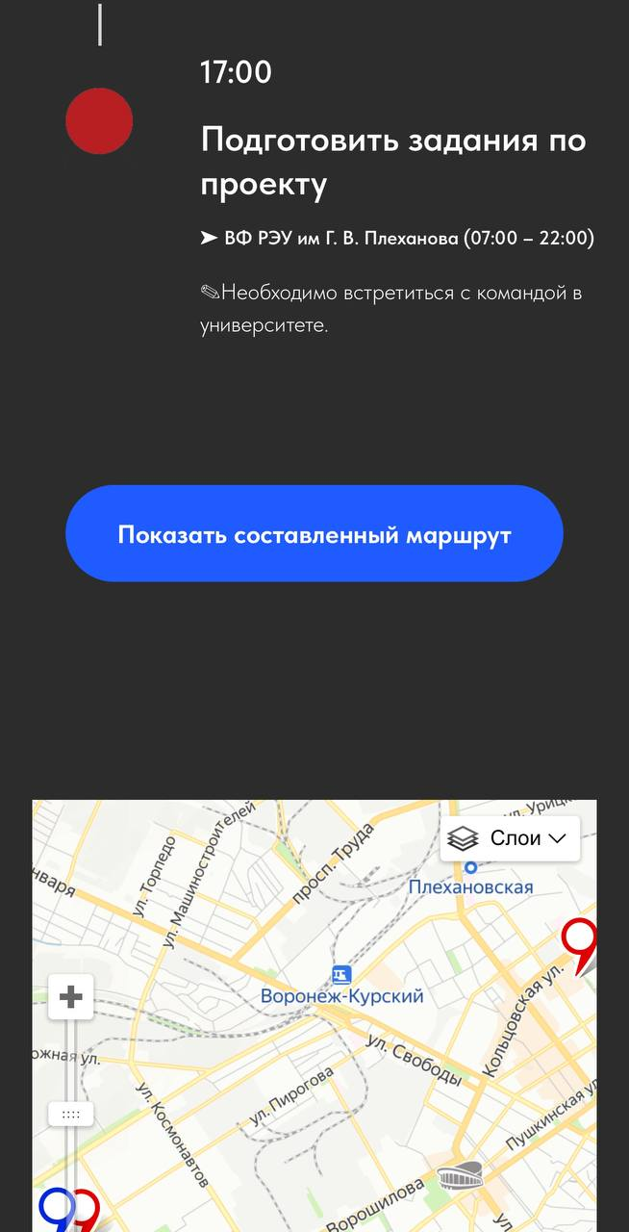
Всего за 2 шага мы решим вашу проблему
Вносим дела в матрицу Эйзенхауэра
Выбираем способ передвижения
Срочные и важные дела
Не срочные, но важные дела
Не важно, но срочно
Не важно и не срочно

Slide 5
5 наших преимуществ, которые решают проблему
Построение оптимального маршрута
Алгоритм создания распорядка дня
Матрица Эйзенхауэра
Создание совместных встреч
Возможность общения пользователей
Создание совместных встреч

Slide 6
Мы разработали бизнес-модель
Окупаемость
Через 1 год
Реклама
В базовой версии
Срок разработки
12 месяцев
Freemium
Подписка 2249руб/год

Slide 7
В мае 2025 мы разработаем MVP
Сентябрь-
октябрь 2024
Ноябрь-
декабрь
2024
Январь-
май
2025
Май-
Сентябрь
2025
Получение гранта от ФСИ
Разработка алгоритма приложения
Разработка MVP, тестирование и доработка приложения
Участие в конкурсных программах и привлечение инвестиций
10 млн. пользователей через 5 лет
22% Прогнозируемая доля на рынке SOM

